Slide 1

Использование нетрадиционных методов и приемов при коррекции дизартрии
Подготовила
учитель-дефектолог
Якушкина Галина Александровна

Slide 2
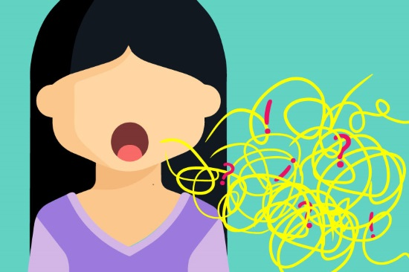
Дизартрия – сложное нарушение речи, при котором страдают звукопроизношение, голосообразование, темп, ритм, интонация.

Slide 3
Методы нетрадиционного воздействия:
Фитотерапия
Ароматерапия
Музыкотерапия
Хромотерапия
Литотерапия
Имаготерапия
Пескотерапия (sand-play)

Slide 4
Игры для развития мелкой моторики
Упражнение с пипеткой
Упражнение с пинцетом
Шарики и пинцет
Наматывание ниток
Зубочистка
Сортировка семян
Переливание жидкостей
Коробочка с прищепками

Slide 5
Артикуляционные упражнения
с шариком
упражнения с ложками
с бинтом
упражнения с водой

Slide 6
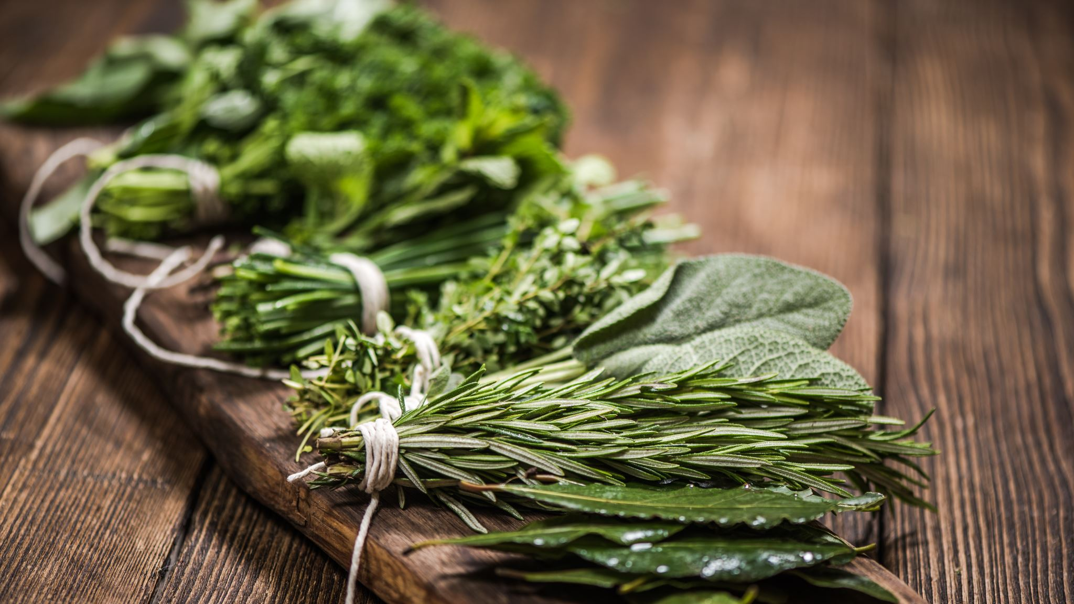
ФИТОТЕРАПИЯ – лечение с помощью лекарственных растений

Slide 7
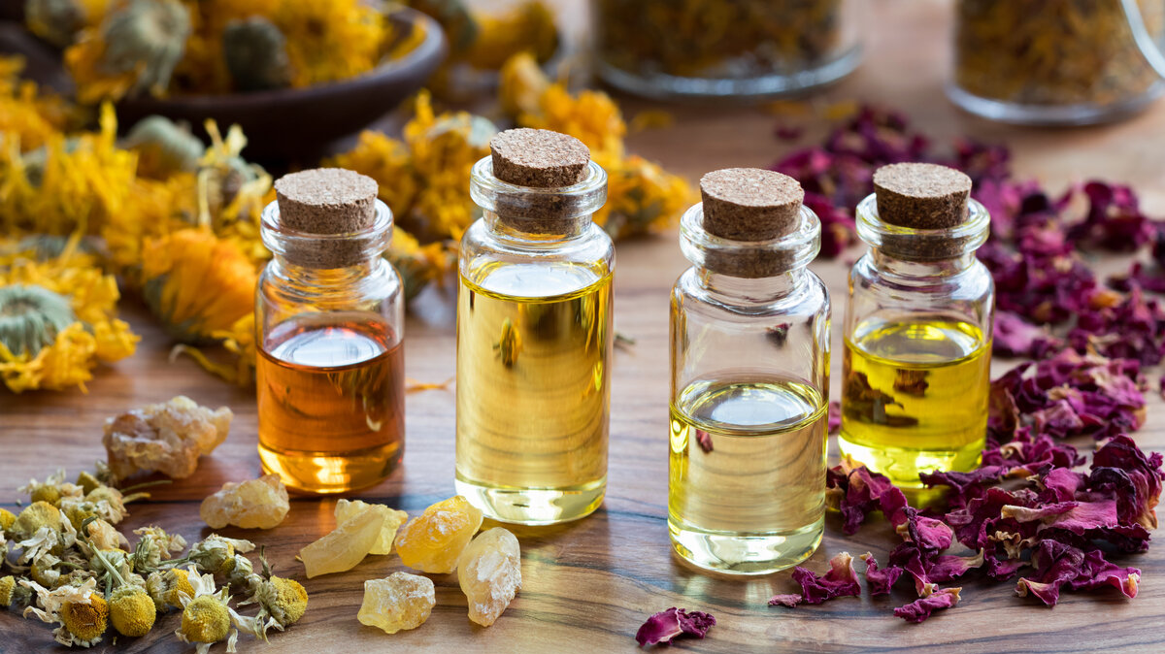
АРОМАТЕРАПИЯ – нетрадиционная форма работы над дыханием

Slide 8
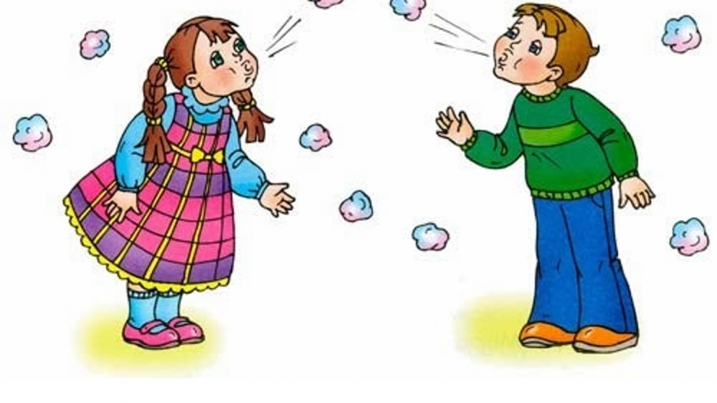
ДЫХАТЕЛЬНАЯ ГИМНАСТИКА

Slide 9
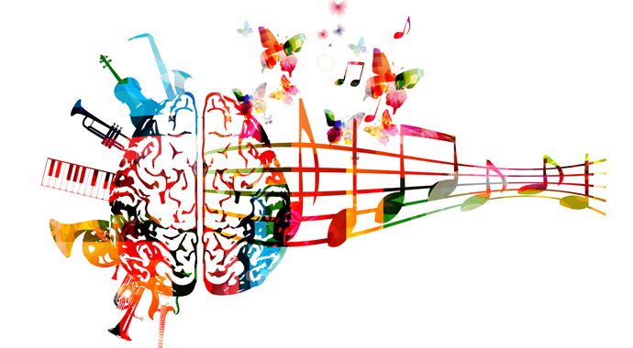
МУЗЫКОТЕРАПИЯ – воздействие через восприятие музыки

Slide 10

СКАЗКОТЕРАПИЯ – это целостный педагогический процесс, способствующий развитию всех сторон речи, воспитанию нравственных качеств, а также активизации психических процессов

Slide 11
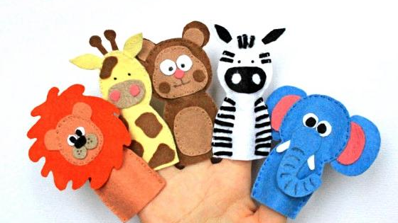
КУКЛОТЕРАПИЯ

Slide 12
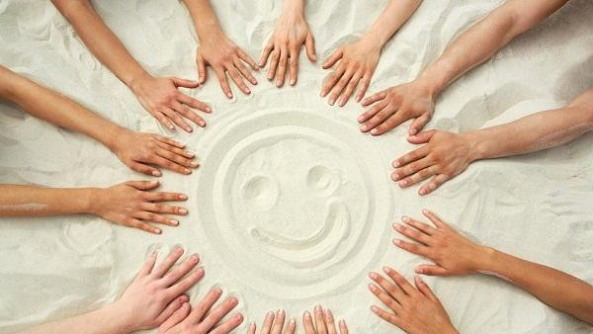
ПЕСКОТЕРАПИЯ – один из видов работы над дыханием и не только

Slide 13
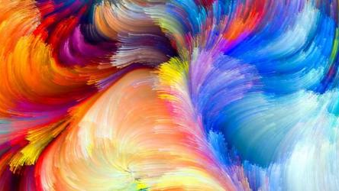
ХРОМОТЕРАПИЯ (ЦВЕТОТЕРАПИЯ) – наука, изучающая свойства цвета

Slide 14
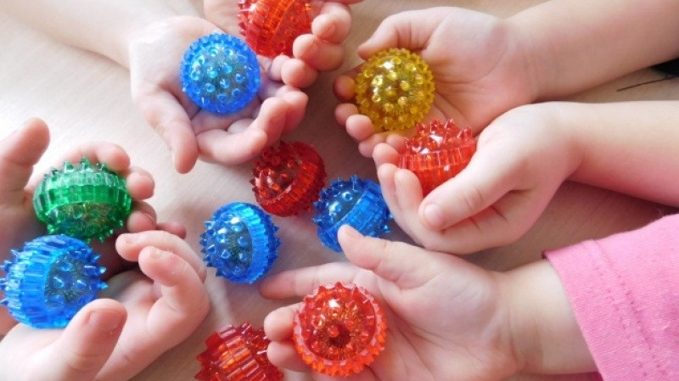
МАССАЖ

Slide 15
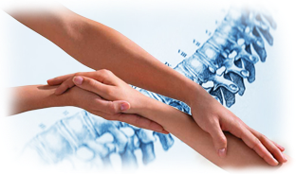
КИНЕЗИОЛОГИЯ – наука о развитии умственных способностей и физического здоровья через определенные двигательные упражнения

Slide 16
Упражнения гимнастики для мозга составляют четыре блока:
БЛОК № 1. Движения средней линии.
БЛОК № 2. Упражнения на растяжение.
БЛОК № 3. Энергетические упражнения.
БЛОК № 4. Упражнения, трансформирующие отрицательные эмоции в положительные.

Slide 17

Спасибо за внимание!

